Slide 1
Круглый стол Реализация индивидуальных образовательных траекторий обучающихся с высокими интеллектуальными потребностями
Бюджетное общеобразовательное учреждение Вологодской области
«Вологодский многопрофильный лицей»
20.09.2018 г.

Slide 2
Общая информация
БОУ ВО «Вологодский многопрофильный лицей» является специализированным общеобразовательным учреждением по работе с одаренными школьниками и реализует общеобразовательные программы с углубленной подготовкой по предметам. Миссия учреждения - выявление и наиболее полное развитие природных данных детей, создание условий для удовлетворения их учебных потребностей и интересов, формирование целостной личности, обладающей богатым духовным миром, владеющей современными формами общения, эффективными способами освоения новой информации, готовой принимать ответственные решения в собственной жизни, жизни города, области, страны.
Обучение в лицее характеризуется сложными программами, новыми предметами, близкой к вузовской системой обучения, высококвалифицированными педагогическими и научными кадрами, серьезной материально-технической базой, высокими требованиями к обучающимся.

Slide 3
Характеристика контингента обучающихся
Контингент обучающихся определен «дорожной картой», государственным заданием и составляет 552 чел.
Учебный год | Начальное общее |  | Основное общее |  | Среднее общее |  | Всего
 | Чел. | Классов | Чел. | Классов | Чел. | Классов | Чел. | Классов
2017/2018 | 191 | 8 | 276 | 13 | 85 | 4 | 552 | 25

Slide 4
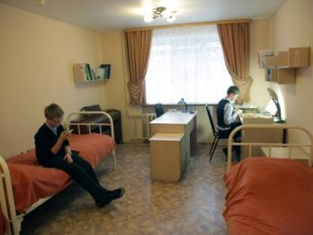
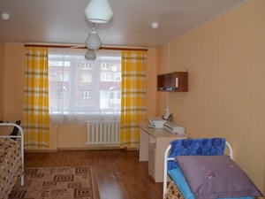
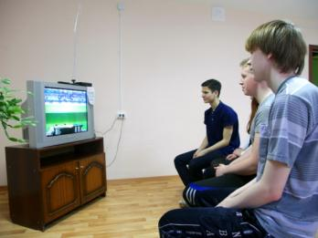
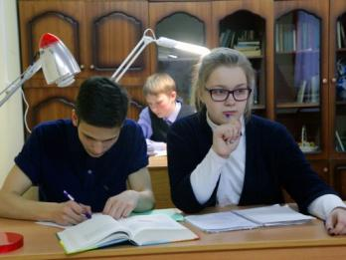
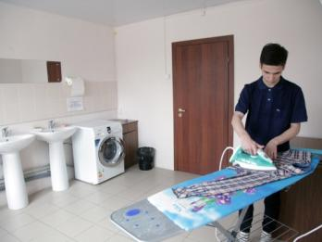
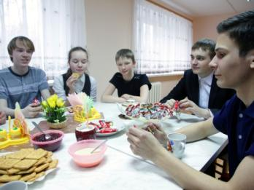
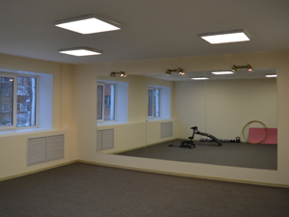
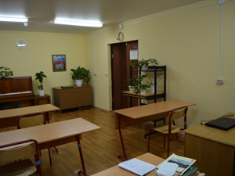
Интернат Обучающимся из районов Вологодской области, поступившим в лицей, предоставляется благоустроенное общежитие на 30 мест. Обучающиеся проживают в 14 комнатах по 2-3 человека. В интернате предусмотрены помещения для отдыха, занятий, тренажерный зал

Slide 5
Характеристика кадрового состава
В лицее работают 65 учителей, 24 воспитателя, 3 психолога, 10 методистов и педагогов дополнительного образования, из них:
3 доктора наук;
13 кандидатов наук;
3 преподавателя окончили аспирантуру;
4 преподавателя окончили магистратуру;
7 - Заслуженных учителей РФ;
16 - Почетных работников общего образования РФ.
Имеют высшее образование 92,2% учителей (в т.ч. 84,6% педагогическое) и 80,8% воспитателей
94% педагогических работников имеет высшую и первую квалификационные категории (78,6% – высшую и 15,4% – первую)
19 педагогов лицея стали победителями конкурса лучших учителей образовательных учреждений в рамках приоритетного национального проекта «Образование»

Slide 6
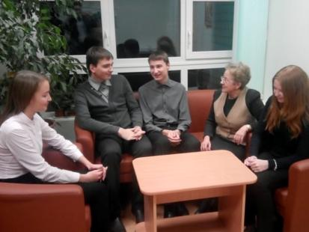
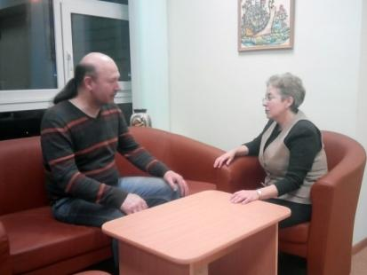
Психологическое сопровождение
В лицее работает центр социально-психологического сопровождения, задачами которого являются психологическое и сопровождение ребенка в процессе обучения и воспитания в соответствии с его индивидуальными запросами, проблемами, целями и задачами, ориентированное на создание для него максимально адекватных его запросам условий обучения, а также психологическое обеспечение педагогического процесса.
Основными направлениями работы являются: психологическое консультирование и просвещение лицеистов, их родителей и педагогов, профилактическая и коррекционная работа, диагностическая работа.

Slide 7
Центр по работе с одаренными детьми
Основные направления работы
Мероприятия, направленные на выявление одаренных детей области, добившихся успехов в учебной деятельности
Создание системы внутрилицейских мероприятий, направленных на развитие одаренных обучающихся
Математическая олимпиада младших школьников (1-4 класс)
Математическая олимпиада для обучающихся 5-6 классов
Лицейская научно-практическая конференция.
Конкурс по информатике «Мой шаг в информационный мир».
Интеллектуальные мероприятия в рамках предметно-методических недель.
Организация и проведение областных олимпиад школьников:
Заочная областная олимпиада младших школьников;
Малая областная олимпиада школьников;
Областная математическая олимпиада на приз Губернатора области;
Областная олимпиада по информатике на приз Губернатора области
Организация и проведение конкурсов и турниров:
Открытый командный турнир юных математиков;
Открытый лицейский конкурс «Турнир ораторов»
Обучение обучающихся области с применением дистанционных образовательных технологий
Мероприятия для учителей Вологодской области
Олимпиада для учителей английского языка общеобразовательных организаций Вологодской области.
Семинары в рамках Областных олимпиад школьников по вопросам подготовки в ГИА и к олимпиадам различного уровня сложности
Вебинары для педагогов и обучающихся по вопросам подготовки к олимпиадам
Сопровождение мероприятий интеллектуальной направленности
Проведение вузовских и других олимпиад школьников на базе лицея
Всероссийская олимпиада школьников
Конференции, конкурсы, турниры, вузовские олимпиады
Участие обучающихся в образовательных сменах.
Организация и проведение летних профильных смен
Санкт-Петербургская олимпиада школьников по химии
Санкт-Петербургская олимпиада школьников по физике
Олимпиада «ФИЗТЕХ» по математике и по физике.
Олимпиада «Формула единства / Третье тысячелетие»
Московская устная олимпиада по математике для 6-7 кл.
Московская городская олимпиада школьников по физике.
Олимпиада по физике имени Дж.К. Максвелла.
Региональный этап олимпиады школьников по физике.
Ломоносовский турнир школьников

Slide 8
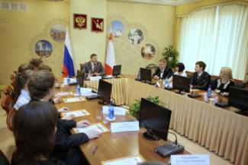
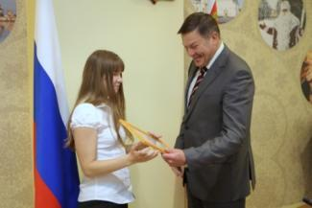
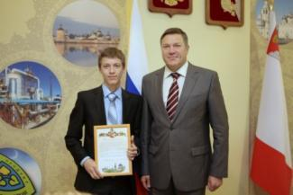
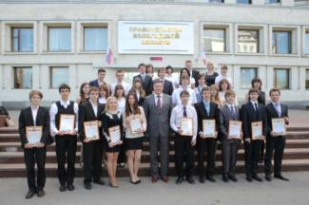
Участие лицея в олимпиадном движении
(общее количество победителей и призеров)
 | 2005-2006 | 2006-2007 | 2007-2008 | 2008-2009 | 2009-2010 | 2010-2011 | 2011-2012 | 2012-2013 | 2013-2014 | 2014-2015 | 2015-2016 | 2016-2017 | 2017-2018
На Международных олимпиадах | - | 1 | 3 | 3 | 1 | 1 | 1 | - | 1 | - | - | 1 | 3
На заключительном этапе ВсОШ | 6 | 8 | 15 | 12 | 11 | 15 | 15 | 15 | 5 | 14 | 14 | 10 | 13
На региональном этапе ВсОШ | 50 | 57 | 67 | 54 | 63 | 80 | 89 | 73 | 84 | 64 | 81 | 80 | 81

Slide 9
Результаты ГИА 9 класс 2018 год (%)
 | Русский язык | Математика | Физика | Химия | Обществознание | Английский язык | Информатика | История | Литература | Биология
«3» | - | 1,9 | - | - | - | - | - | 25 | - | -
«4» | 13,5 | 11,5 | - | 7,7 | 72,2 | 21,4 | - | 37,5 | 36,4 | -
«5» | 86,5 | 86,6 | 100 | 92,3 | 27,8 | 78,6 | 100 | 37,5 | 63,6 | 100
Качество знаний,% | 100 | 98,1 | 100 | 100 | 100 | 100 | 100 | 75 | 100 | 100

Slide 10
Результаты единого государственного экзамена в 2018 г.
Предмет | Число участников экзамена | Средний балл | Количество участников экзамена |  | % участников экзамена, набравших 90 баллов и больше
 |  |  | набравших 100 баллов | набравших 90 - 99 баллов
В целом по лицею
Русский язык | 38 | 90,0 | 1 | 21 | 57,9
Математика (пр.) | 24 | 78,0 | - | 7 | 18,4
Физика | 12 | 80,0 | - | 5 | 41,7
Химия | 8 | 88,0 | 1 | 3 | 50,0
Информатика и ИКТ | 6 | 84,0 | - | 2 | 33,3
Биология | 5 | 72,4 | - | - | -
Обществознание | 9 | 86,0 | - | 5 | 55,6
Английский язык | 14 | 89,0 | - | 8 | 57,2
История | 7 | 84,0 | 1 | 1 | 28,6
Литература | 10 | 82,0 | 1 | 3 | 40,0
География | 1 | 92,0 | - | 1 | 100
ИТОГО: | - | - | 4 | 56 | -

Slide 11
Участие в
рейтинговых исследованиях
"Вологодский многопрофильный лицей" входит:
в топ-500 школ России, обеспечивающих высокий уровень подготовки выпускников;
в топ-25 школ России, обеспечивающих высокий уровень подготовки выпускников (22-е место);
в топ-200 образовательных организаций, обеспечивающих высокие возможности развития талантов учащихся;
в Топ-200 лучших школ для поступления в ведущие вузы России;
5) в топ-100 лучших школ страны по конкурентоспособности выпускников (37 место);
6) в топ-100 школ России, обеспечивающих высокий уровень подготовки в профильных областях:
математический
индустриально-технологический
химико-биологический
социально-гуманитарный
социально-экономический профиль
физико-математический
физико-химический

Slide 12
Спасибо за внимание
Бюджетное общеобразовательное учреждение Вологодской области
«Вологодский многопрофильный лицей»
20.09.2018 г.

Slide 13
Круглый стол Реализация ИОТ обучающихся с высокими интеллектуальными потребностями. Психологическое сопровождение.
Бюджетное общеобразовательное учреждение Вологодской области
«Вологодский многопрофильный лицей»
20.09.2018 г.

Slide 14
Взаимоотношения таланта и системы образования: противостояние или поддержка?

Slide 15
Кто такие одаренные дети?
Одаренность - системное качество, характеризующее психику ребенка в целом.
Одаренный ребенок - это ребенок, который выделяется ярким и, очевидными, иногда выдающимися достижениями (или имеет внутренние предпосылки для таких достижений) в том или ином виде деятельности.

Slide 16
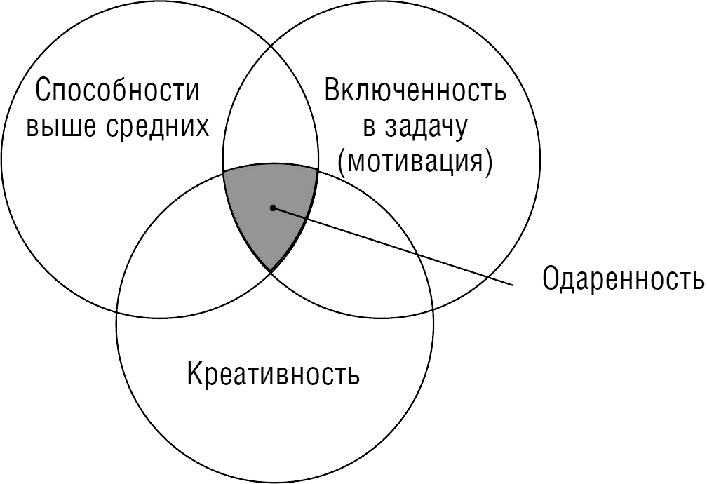
Трехкольцевая модель Дж. Рензулли:

Slide 17
Сложности в выявлении одаренных детей
Не ясно, как взаимодействуют факторы.
Нет адекватных методик измерения факторов.
Любые методики выявляют только то, что есть сейчас а не то, что будет (потенциально способные дети).

Slide 18
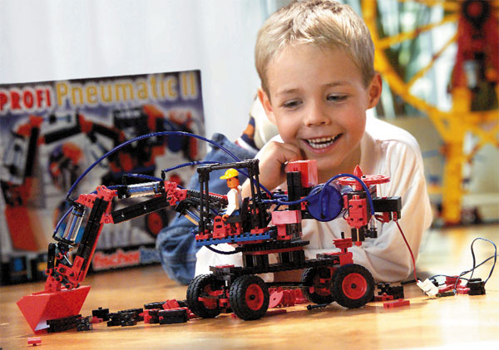
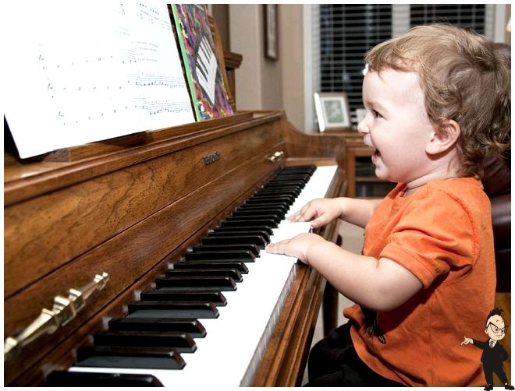
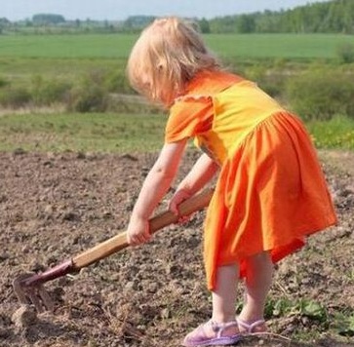
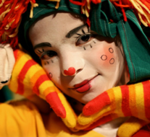
Условия для развития способностей: возможность выбора разнообразных видов деятельности

Slide 19
Условия для развития способностей:
обучение одаренных детей должно проходить на основе принципов индивидуализации и дифференциации учебно-воспитательного процесса.

Slide 20
Работа психологической службы по сопровождению одаренных детей
Диагностика индивидуальных особенностей детей и особенностей ученических коллективов
Психологическое просвещение
Психологическое консультирование
Профилактическая и развивающая работа

Slide 21
Спасибо за внимание
Бюджетное общеобразовательное учреждение Вологодской области
«Вологодский многопрофильный лицей»
20.09.2018 г.

Slide 22
Круглый стол Реализация ИОТ обучающихся с высокими интеллектуальными потребностями. Индивидуальная образовательная траектория: основные понятия.
Бюджетное общеобразовательное учреждение Вологодской области
«Вологодский многопрофильный лицей»
20.09.2018 г.

Slide 23
ИОТ сложно структурирована и имеет следующие компоненты:
1. Целевой, предполагающий постановку целей и ведущих направлений в области получения образования, которые формулируются на основе ФГОС, основных мотивах и потребностях ученика.
2. Содержательный компонент – отражает реализуемое в рамках конкретной образовательной программы содержание образование).
3. Технологический компонент включает используемые технологии, методы, методики, системы обучения и воспитания.
4. Диагностический компонент, раскрывает систему диагностического сопровождения.
5. Организационно-педагогический компонент, определяет режимные условия реализации ООП, характеристику ученика (возраст, уровень готовности к усвоению, образовательные потребности), которому адресована ООП, формы аттестации достижений планируемых результатов и т.д.
6. Результативный компонент – описание ожидаемых результатов реализации идей, заложенных в ИОТ конкретного обучающегося.

Slide 24
Рабочие понятия
ИУП – совокупность учебных предметов (базовых, профильных) и элективных курсов, выбранных для освоения учащимися на основе собственных образовательных потребностей и профессиональных перспектив.
ИОП – это учет видов образовательной деятельности обучающихся, методов и форм диагностики образовательных результатов, технологий освоения учебного содержания и т.п.
ИОМ – определяет программу конкретных действий обучающихся по реализации ИОТ, является изменяющимся в зависимости от динамики возникающих образовательных задач. Он позволяет конструировать временную последовательность, формы и виды организации взаимодействия педагогов и обучающихся, номенклатуру видов работы.

Slide 25
Рабочее понятие ИОТ
Индивидуальная образовательная траектория представляет собой целенаправленную образовательную программу, обеспечивающую ученику выбор, самоопределение и самореализацию в освоении федеральных государственных образовательных стандартов общего образования на основе педагогической поддержки со стороны учителя.
А для учителя индивидуальная образовательная траектория конкретного ученика – это организационно-управленческая программа, позволяющая реализовать принцип личностной ориентации образовательного процесса через определение условий, способствующих достижению планируемых результатов.

Slide 26
Спасибо за внимание
Бюджетное общеобразовательное учреждение Вологодской области
«Вологодский многопрофильный лицей»
20.09.2018 г.

Slide 27
Круглый стол Реализация ИОТ обучающихся с высокими интеллектуальными потребностями. Реализация деятельностного подхода в образовательной программе.
Бюджетное общеобразовательное учреждение Вологодской области
«Вологодский многопрофильный лицей»
20.09.2018 г.

Slide 28
Индивидуальная образовательная траектория
Цели
Проблемы
Элементы образовательной деятельности
Среднее общее образование
Развитие рефлексии; профессиональное само-определение, максималь-ная самореализация, до-стижение высокого уровня планируемых результатов ООП, достижение высокого уровня личных результатов в олимпиадном движении
Недостаточно разработанная нормативная база.
Невозможность определения ИОМ на весь период сразу.
Использование ИКТ; избыточность профильных предложений (выбор профильных предметов); расширенные связи с высшей школой, динамическое расписание, самоконтроль за результатами ОД; стимулирование инициативности старшеклассников (коучинг), развитие прогностических умений.
ПС: тренинги, индивидуальные консультации
В н е ш н и е у с л о в и я
40%
Основное общее образование
5 - 6 класс 7 - 9 класс
Обеспечение возможности для профессиональных проб, осознанности и самостоятельности
выбора (субъектность).
Усложнение учебного плана, организационные, кадровые (консультанты из числа работников высшей школы и другие), недостаточность локальных актов, регули-рующих реализацию ИОТ.
Апробация ИОТ, расширение курсов и предметов по выбору, предоставление выбора углубления и сложности изучаемых предметов, обеспечение участия в олимпиадах муниципального, регионального и федерального уровней. Защита индивидуального проекта или учебного исследования. Программы ПС.
50 - 60%
Формирование умений планировать собственную образовательную деятельность, поддержка познавательной мотивации.
Профессиональная компетентность педагогов (тьюторов ).
Ограниченная вариативность ООП (часы используются на обеспечение профильности).
Маршруты (в предмете, направлении), увеличение объема материала на самостоятельное изучение, групповое проектирование, самостоятельны учебные мини-исследования, широкий перечень внеурочных курсов познавательной направленности. ПС: Программа формирования и развития целеполагания.
60%
Начальное общ. обр-е
Формирование и развитие способности к выбору, планированию; фиксация, накопление и оценка индивидуальных достижений учащихся.
Отбор адекватных инструментов диагностики достижений планируемых результатов.
Карты знаний в предмете, отбор материала на самостоятельное изучение, портфолио.
"Проектная лаборатория", образовательные путешествия, социальные проекты, технология погружения в предмет .
80%
Личностный и деятельностный подходы
Учебный план, план внеурочной деятельности, профильные годовые экзамены, внеклассная работа по предмету и тьюторское сопровождение(институт освобожденных классных воспитателей), программы воспитания и социализации программы дополнительного образования, психологическое сопровождение, профильные лагерные смены.
Психологическое сопровождение: Программа профориентации(1-11 класс), Программа сопровождения подготовки к участию в олимпиадном движении и др.
Принципы формирования ИОТ : научность, природосообразность, организационная гибкость, избыточность предложений, преемственность курсов.

Slide 29
Личностный и деятельностный подходы
Принципы формирования ИОТ :
научность;
природосообразность;
организационная гибкость;
избыточность предложений;
преемственность курсов, видов деятельности.

Slide 30
Личностный и деятельностный подходы
Учебный план, план внеурочной деятельности, профильные годовые экзамены, внеклассная работа по предмету, программы дополнительного образования, профильные лагерные смены;
тьюторское сопровождение(институт освобожденных классных воспитателей), программы воспитания и социализации;
психологическое сопровождение: программа профориентации(1-11 класс), программа сопровождения подготовки к участию в олимпиадном движении, психологические консилиумы и др.

Slide 31
Начальная школа
Цели | Проблемы, риски | Элементы образовательной деятельности
Формирование и развитие способности к выбору, планированию | Отбор адекватных инструментов диагностики достижений планируемых результатов | Карты знаний в предмете, отбор материала на самостоятельное изучение, портфолио
Фиксация, накопление и оценка индивидуальных достижений учащихся |  | "Проектная лаборатория"
 |  | образовательные путешествия, технология «погружения в предмет», социальные проекты

Slide 32
Основная школа: 5 – 6 классы
Цели | Проблемы, риски | Элементы образовательной деятельности
Формирование умений планировать собственную образовательную деятельность | Профессиональная компетентность педагогов (тьюторов) | Маршруты (в предмете, направлении), увеличение объема материала на самостоятельное изучение
Поддержка познавательной мотивации | Ограниченная вариативность ООП (часы используются на обеспечение профильных дисциплин) | Групповое проектирование, самостоятельны учебные мини-исследования, широкий перечень внеучрочных курсов познавательной направленности.
 |  | Программа формирования и развития целеполагания

Slide 33
Основная школа: 7 – 9 классы
Цели | Проблемы, риски | Элементы образовательной деятельности
Обеспечение возможности для профессиональных проб | Усложнение учебного плана | Апробация ИОТ
Формирование осознанности и самостоятельности выбора (субъектность) | Организационные, кадровые (консультанты из числа работников высшей школы) и другие проблемы | Расширение курсов и предметов по выбору, выбор углубления и сложности изучаемых предметов, обеспечение участия в олимпиадах муниципального, регионального и федерального уровней.
 | Недостаточность локальных актов, регулирующих реализацию ИОТ. | Защита индивидуального проекта или учебного исследования

Slide 34
Старшая школа
Цели | Проблемы, риски | Элементы образовательной деятельности
Развитие рефлексии; профессиональное самоопределение, максимальная самореализация | Недостаточно разработанная нормативная база | Использование ИКТ
Достижение высокого уровня планируемых результатов ООП | Невозможность определения ИОМ на весь период сразу | Избыточность профильных предложений; расширенные связи с высшей школой; динамическое расписание
Достижение высокого уровня личных результатов |  | Стимулирование инициативности старшеклассников (коучинг), развитие прогностических умений, тренинги, индивидуальные консультации

Slide 35
Перечень мероприятий
1. Проведение вебинара для руководящих работников, педагогов, родительской общественности: «Нормативно-правовая база разработки и реализации технологии ИОТ в лицее»
2. Проведение вебинара для руководящих работников, педагогов: «Проблемы и возможности объединения основного и дополнительного образования, технология разработки учебного плана»
3. Проведение вебинара для педагогических работников, родителей: «Проектная и учебно-исследовательская деятельность обучающихся как условие реализации индивидуальной образовательной траектории»
4. Проведение вебинара для педагогов и обучающихся: «Технология подготовки школьников к решению задач повышенного уровня по предметам естественнонаучного и математического направления»
5. Проведение семинара для заместителей директора общеобразовательных организаций области: «Подготовка педагогов к реализации ИОТ» (Пролетарская 18, актовый зал)

Slide 36
Спасибо за внимание
Бюджетное общеобразовательное учреждение Вологодской области
«Вологодский многопрофильный лицей»
20.09.2018 г.

